Slide 1
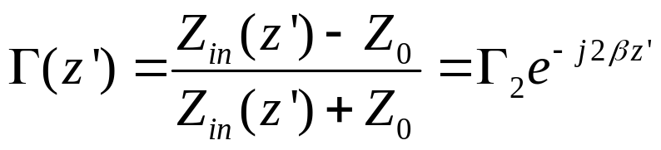
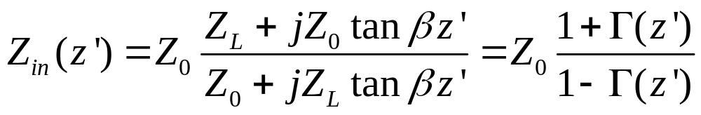
§2.7 阻抗与导纳圆图
上述公式涉及复数运算，计算比较麻烦，使用不直观。利用史密斯圆图（Smith Chart）可简便求解，并且容易看出准确结果的趋势，而其作图误差在工程允许范围内。

Slide 2
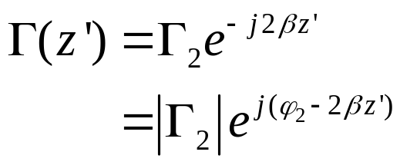
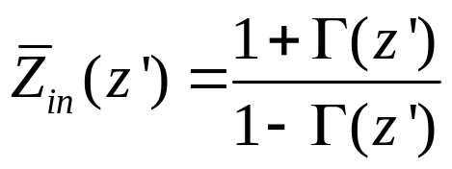
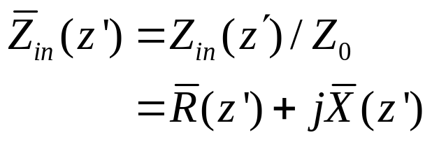

一、阻抗圆图的构成原理
构图原理：利用输入阻抗与电压反射系数之间的一一对应关系，将归一化输入阻抗表示在反射系数极坐标系中（即反射系数复平面）
可构成反射系数极坐标系
一一对应关系
可构成反射系数复平面

Slide 3
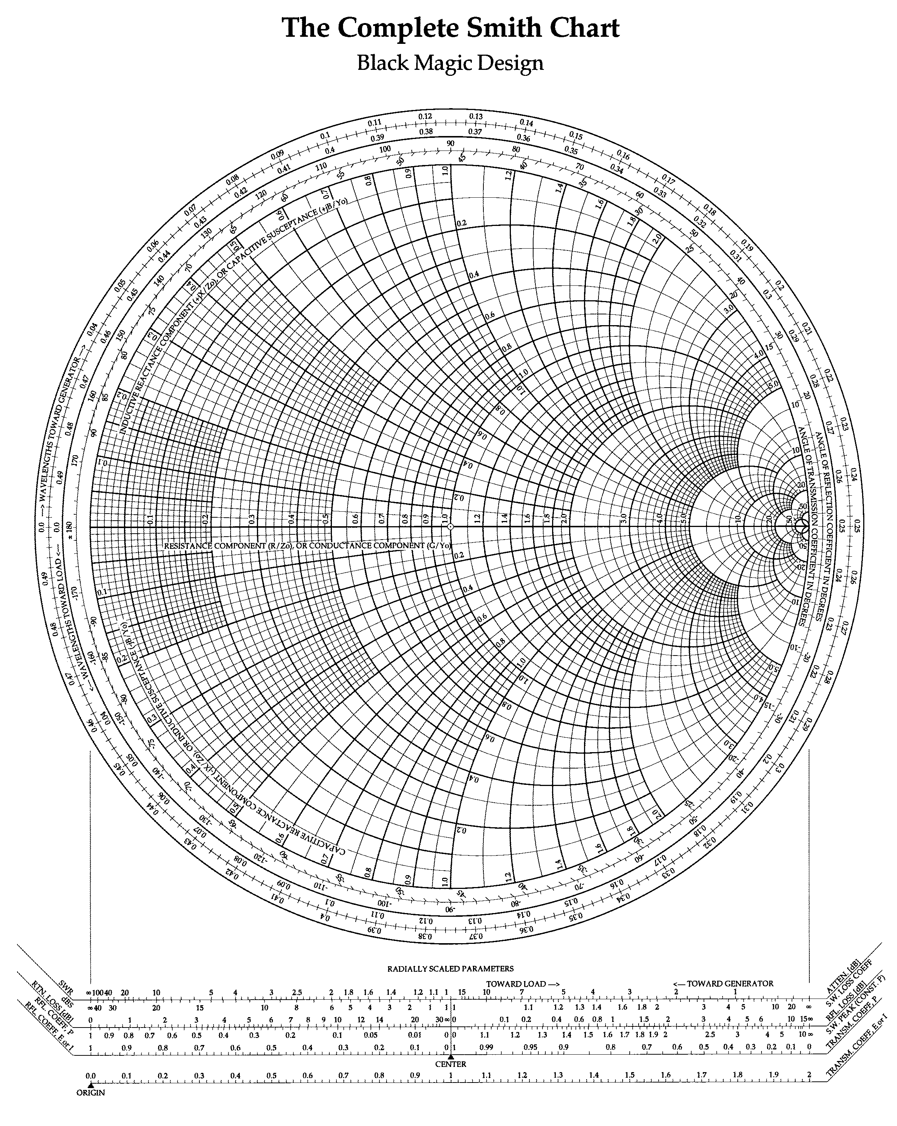
二、阻抗圆图的基本组成
阻抗圆图是由复平面上的反射系数图和归一化阻抗轨迹图共同组成的，包括两个曲线坐标系统和四簇曲线。
1、反射系数曲线坐标（极坐标系）：
等反射系数模值圆
反射系数相角射线
2、归一化阻抗曲线坐标：
等归一化电阻圆
等归一化电抗圆

Slide 4
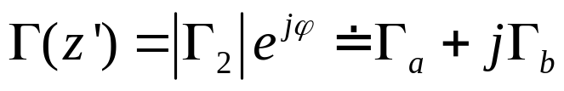
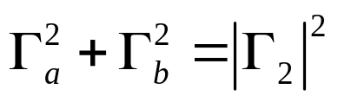
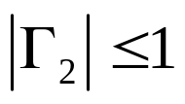
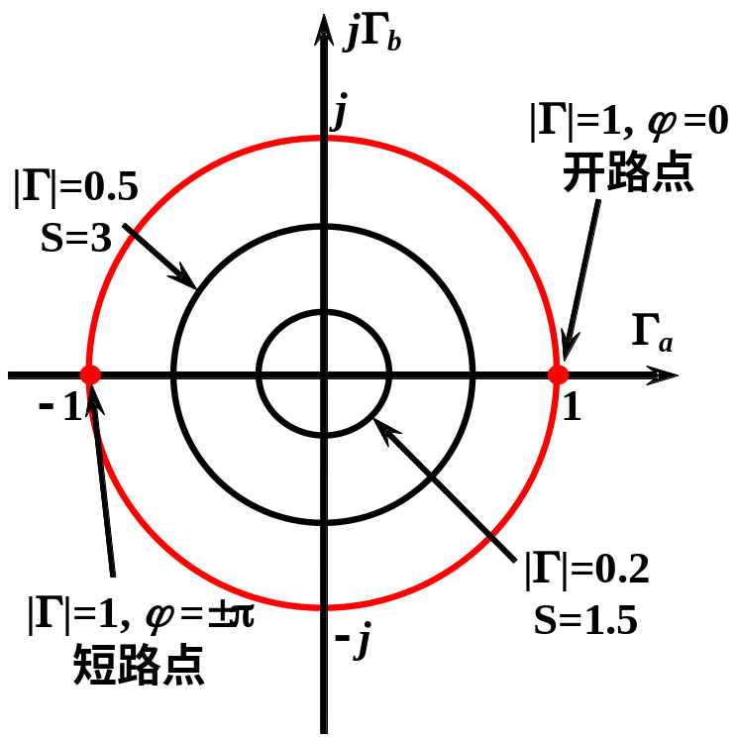
1、等反射系数模值圆
令
可得
且
等反射系数模值圆的方程

Slide 5
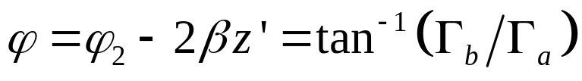
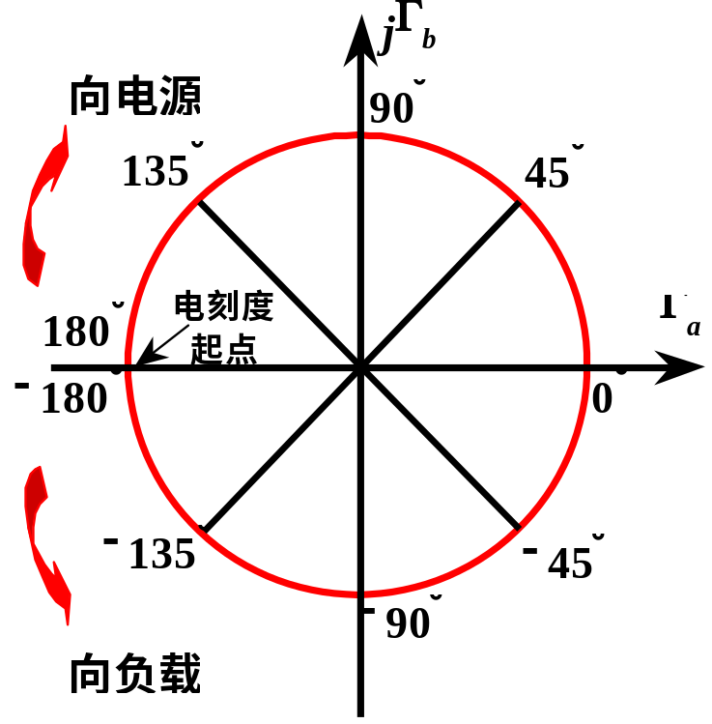
1、反射系数相角射线
反射系数相角射线方程
特点：
z'变化λ /4 ，ϕ变化π， z'变化λ /2 ，ϕ变化2π，故绕圆一周相当于考察点在线上移动λ/2。
旋转方向：向电源移动，z'增加，顺时针旋转；向负载移动，z'减小，逆时针旋转。
电长度刻度起点的约定：(−1, 0)点

Slide 6
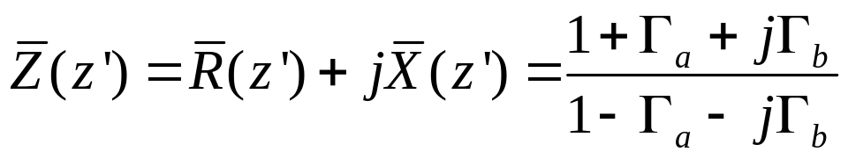
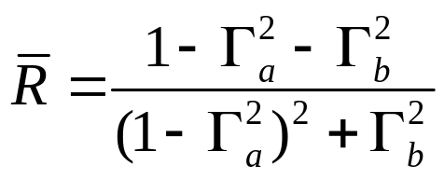
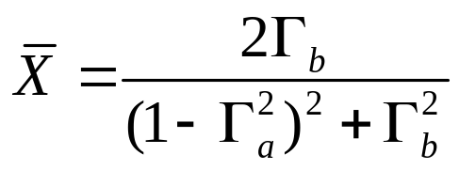
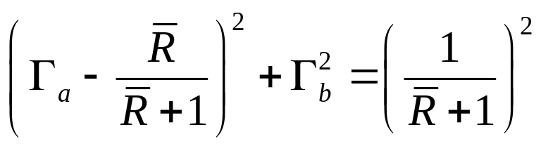
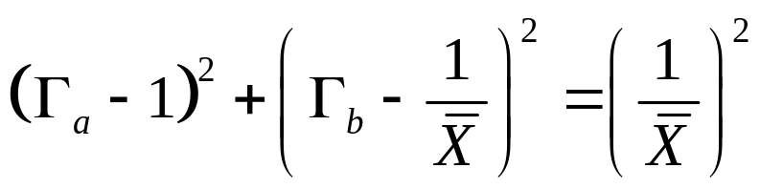
2、归一化阻抗曲线坐标
上式为分式线性变换式，实现由复Γ平面上的圆到归一化阻抗平面上的圆或直线（半径无限大的圆）的变换。
等归一化电阻圆方程
等归一化电抗圆方程
Notes:
在这些等归一化圆轨迹仍然是反射系数的轨迹，在这条轨迹上体现出的归一化输入电阻或者电抗是一个常数。

Slide 7
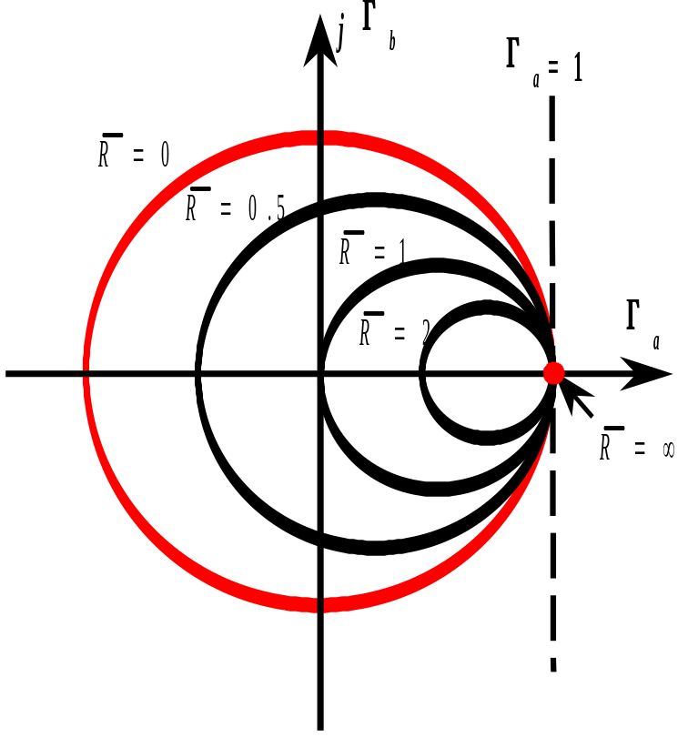


归一化电阻圆
圆心都在实轴Γ_{a}上；
电阻越大圆半径越小；
圆心坐标与半径之和恒等于1，均与直线Γ_{a}＝1在(1,0)相切；
实轴交点的对称性

Slide 8
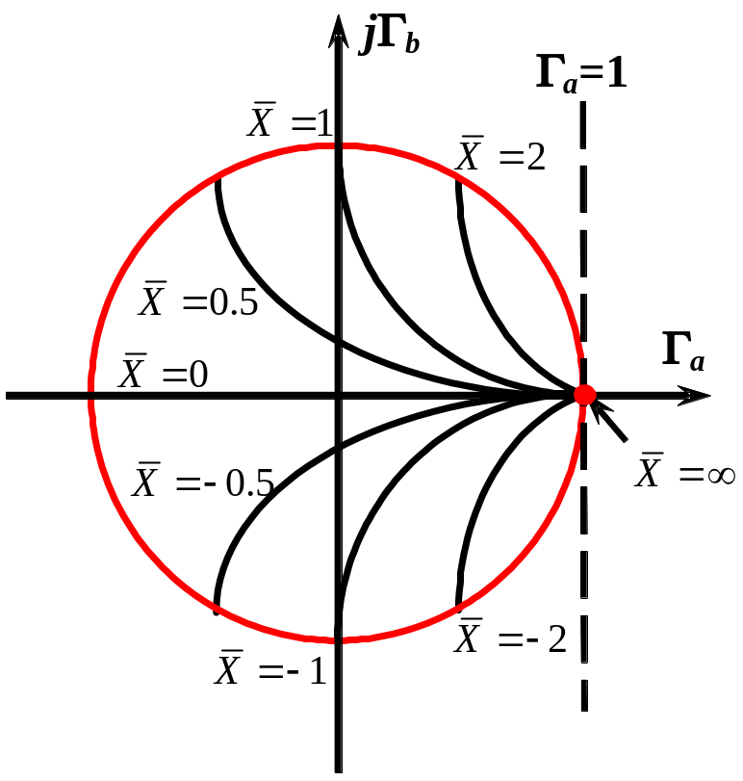




归一化电抗圆
圆心都在直线Γ_{a}＝1上；
圆心纵坐标与半径相等；
与实轴Γ_{a}在(1,0)相切；
三种对称关系：
圆弧关于实轴对称；
与 圆和单位圆的交点关于虚轴对称；
与 圆和单位圆的交点关于原点对称；

Slide 9
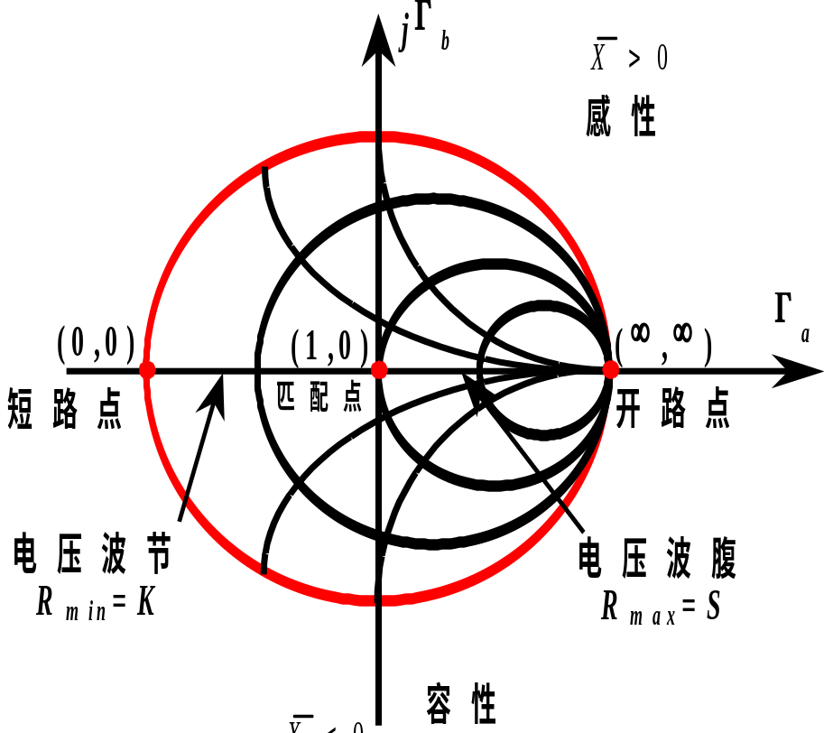
3、阻抗圆图的特点
上半圆阻抗为感抗，
下半圆阻抗为容抗；
实轴为纯电阻；
单位圆为纯电抗；
实轴的右半轴皆为电压波腹点（除开路点），左半轴皆为电压波节点（除短路点）；
匹配点、开路点和短路点。

Slide 10
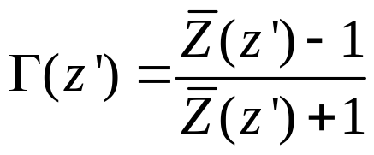
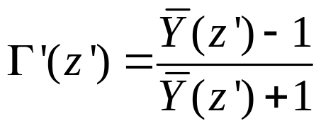
三、导纳圆图
电压反射系数
与阻抗的关系
电流反射系数
与导纳的关系
两个公式在形式上是完全相同的，所以导纳圆图与阻抗圆图在图形坐标的数值、正负号和曲线形状上是相同的，可以把阻抗圆图当作导纳圆图来直接使用，但是图上各点所代表的物理含义要作不同的解释。

Slide 11
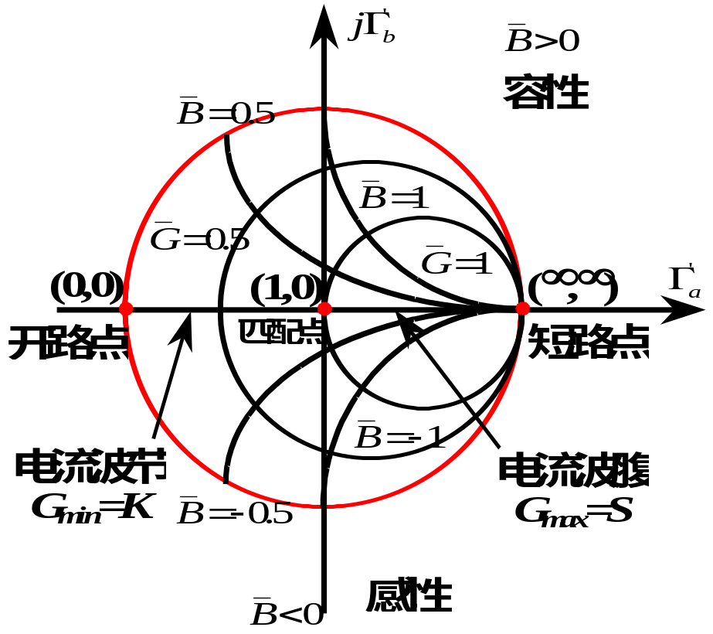

1、导纳圆图的特点
导纳圆图使用原则：
同一张圆图，即可以当作阻抗圆图来用，也可以当作导纳圆图来用，但是在进行每一次操作时，若作为阻抗圆图用则不能作为导纳圆图。

Slide 12
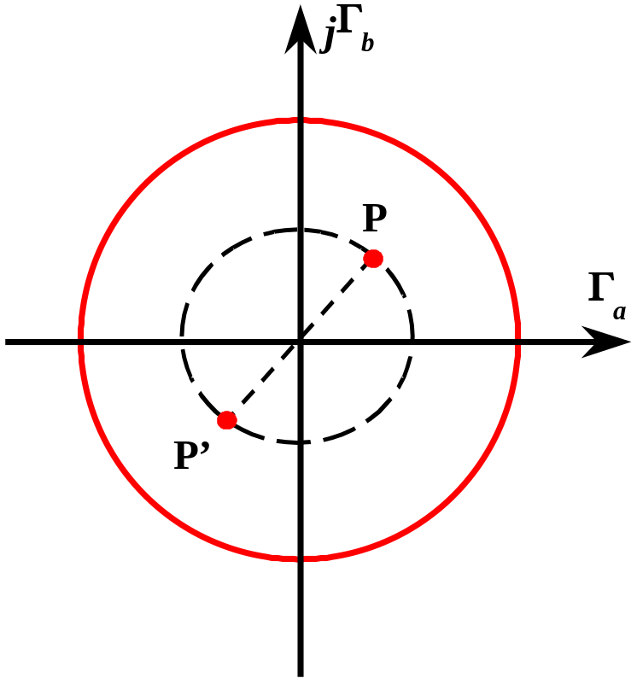
2、导纳圆图的另一构成方法
旋转构图方法：
阻抗圆图上P与P'点关于原点对称，根据λ/4阻抗变换特性可知，这两点阻抗互为倒数，即P'点的阻抗为P点的导纳。
因此，可以将阻抗圆图旋转180°就可以得到一种新的导纳圆图。

Slide 13
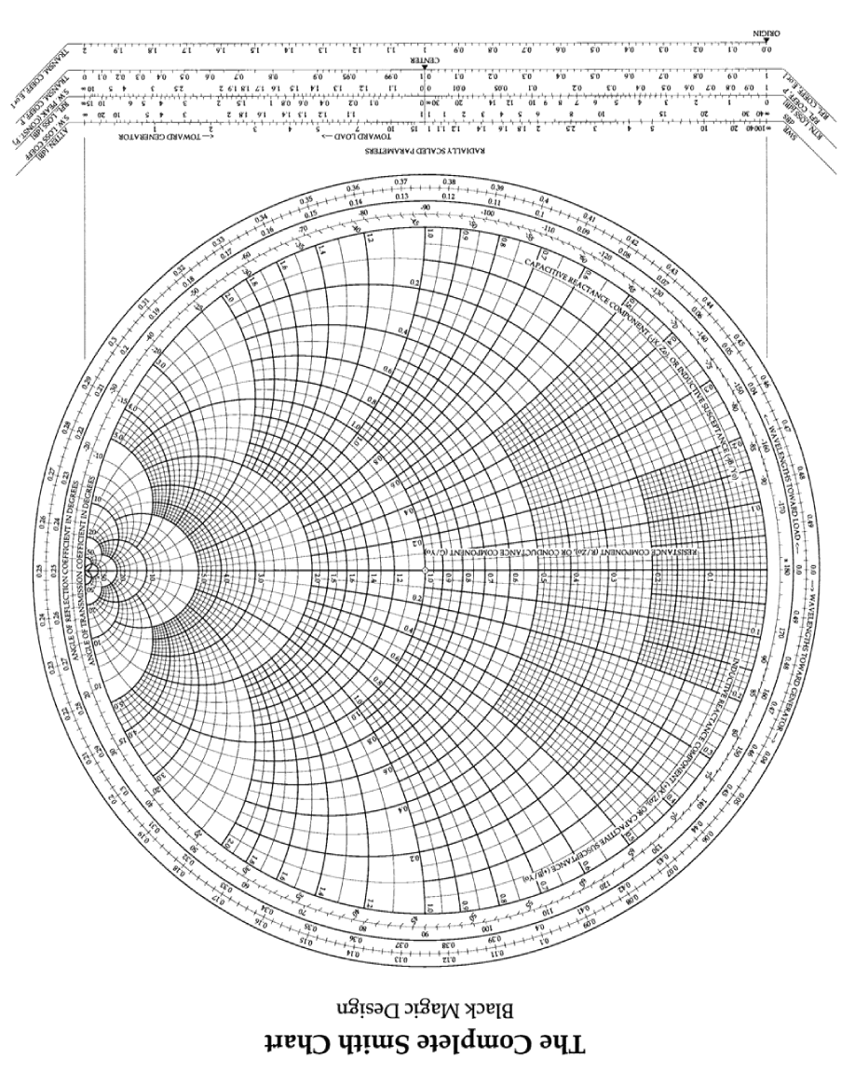
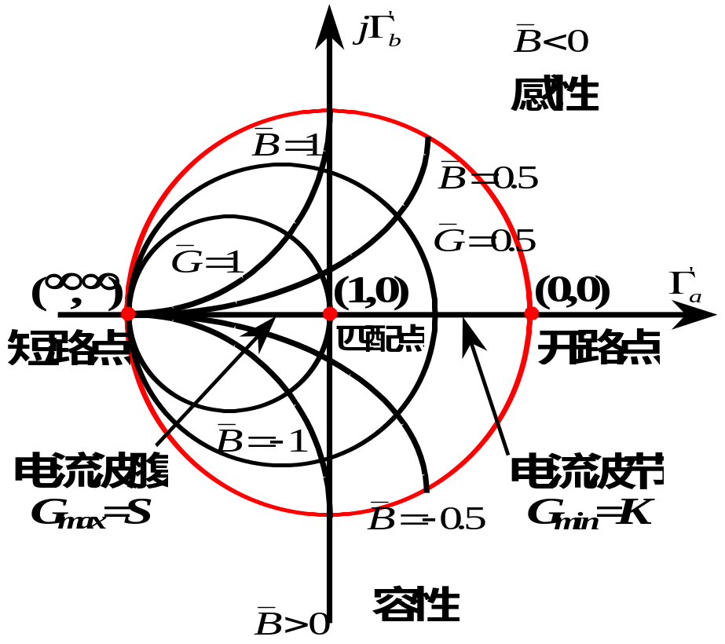
第二种导纳圆图的特点
与阻抗圆图相比，其图的形状、数值和符号都发生了变化。
图中各点的物理含义并不改变。

Slide 14
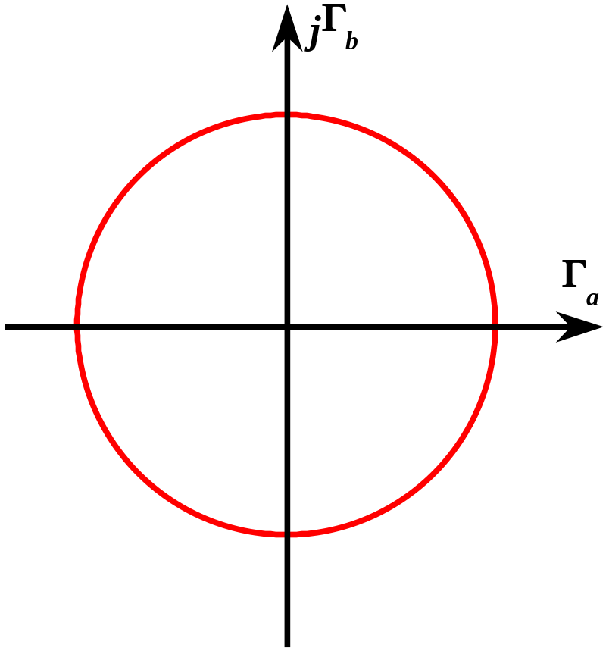



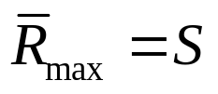
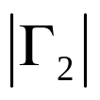
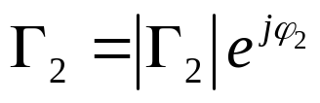

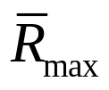
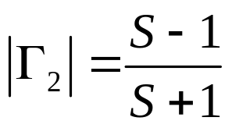
四、应用举例
例1、已知负载归一化阻抗 ，求S和Γ₂。

Slide 15
四、应用举例（续）
例2、已知λ、Z₀、Z_{L，}求d_{min}和d_{max}。
d_{max} / λ
注释：先进行归一化，然后再确定电长度d_{min}/ λ、d_{max}/ λ。
波节
波腹
d_{min} / λ
注意：顺时针旋转

Slide 16


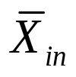
四、应用举例（续）
例3、已知 和l /λ ，求 。
l /λ

Slide 17


四、应用举例（续）
例4、已知l /λ和 ，求 。
解法1
解法2
l/λ
l/λ
Notes:
注：Yin和Yl的读数直接在阻抗圆图上读取。

Slide 18
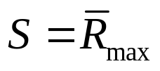
四、应用举例（续）
例5、已知S和d_{min}/λ，求 和 。
电压波节点
d_{min}/λ
电压波腹点

